Slide 1
Они приближали победу
Конференция посвящённая вкладу учёных-физиков в победу Советского Союза в Великой Отечественной Войне
(1941-1945)

Slide 2
Цели конференции
1) Рассказать о значении физической науки.
2) Развить интерес учащихся к ней.
3) Духовно нравственное развитие учащихся

Slide 3
Области применения физики
1) Артиллерия и военная техника
2) Военная авиация
3) Радиотехнические средства, радиолокация
4) Металлургия, металловедение
5) Другие научно-технические задачи

Slide 4
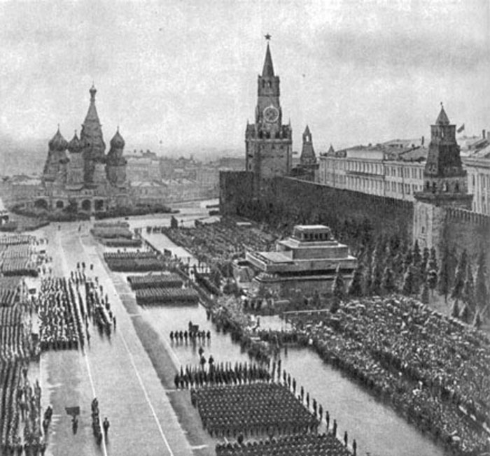
Подвиг советских учёных во время войны
В годы войны усилия Академии Наук были всецело направленны на усиление обороноспособности страны. Усилия учёных были нужны во всех областях. «Всё для фронта, всё для победы!» - определяющий девиз того времени.

Slide 5
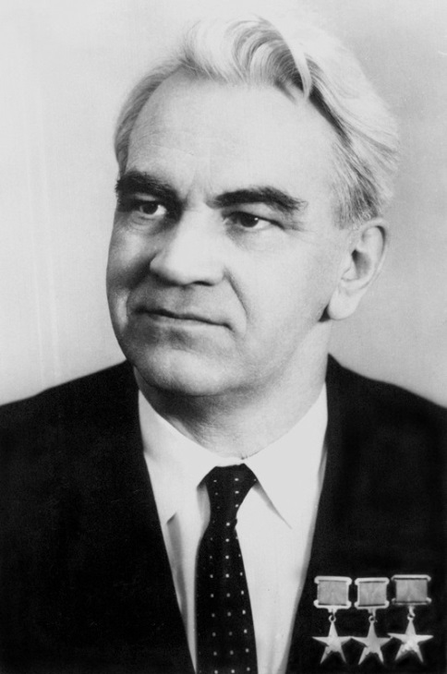
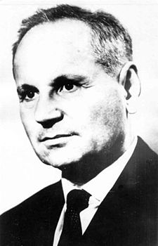
Наиболее значимые работы
Совершенствование авиационной техники . Сергей Алексеевич Христианович и Мстислав Всеволодович Келдыш.
Келдыш
Христианович

Slide 6
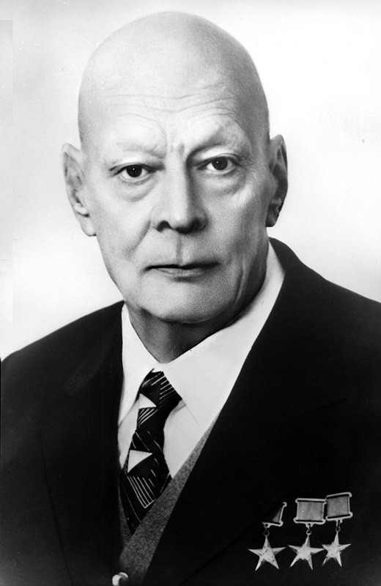
Работа по защите военных кораблей от магнитных мин Анатолия Петровича Александрова.

Slide 7
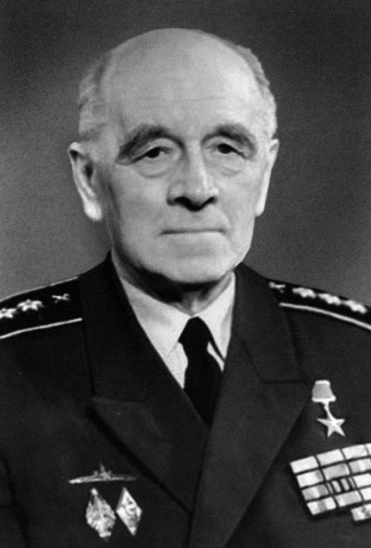
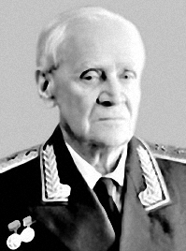
А.И. Берг - радиолокация
А.А. Благонравов – создание научных основ проектирования стрелкового оружия

Slide 8
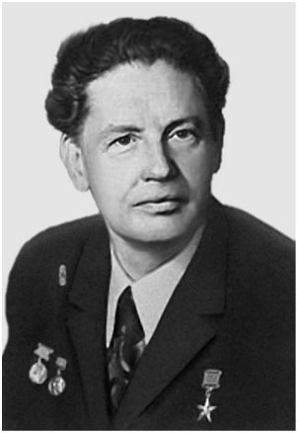
Б.Н. Петров – разработка средств автоматического контроля в производстве боеприпасов

Slide 9
Итоги Великой отечественной войны
Сохранена свобода и независимость СССР.
Расширились границы СССР.
Разгромлен фашизм.
Народы Европы спасены от фашистского ига.
Изменился социально-экономический строй в странах Восточной Европы

Slide 10
Порядок выступления
1) – Артиллерия и военная техника.
2) – Военная авиация
3) – Радиотехнические средства
4) – Металлургия и металловедение
5) – Другие научно-технические отрасли
6) – Сжатый кольцом блокады Ленинград

Slide 11
Спасибо за внимание
Презентацию подготовил ученик 10а класса Пенин Андрей

